Slide 1
PROJET INERMEDIAIRE BOOTCAMP
PLAN DE PRESENTATION
I-PRESENTATEURS DU PROJET
II- But (Objectif / Raison )
III-PRESENTATION DE NOTRE WIREFRAME
IV-GESTIONS DES UTILISATEURS
A-MENU INSCRIPTION
B-MENU CONNEXION
C-PAGE PROFIL DE L’UTILISATEUR

Slide 2
PROJET INERMEDIAIRE BOOTCAMP
I-PRESENTATEURS
MAMADOU BANGALY
SOULEYMANE DIALLO

Slide 3
II-But (Objectif / Raison )
Mettre en place un site web nommé ChezDiallo
ChezDiallo est une boutique de vente au détail des produits électroniques et électroménagers.
ChezDiallo dispose d’une plateforme de gestion de ses utilisateurs

Slide 4
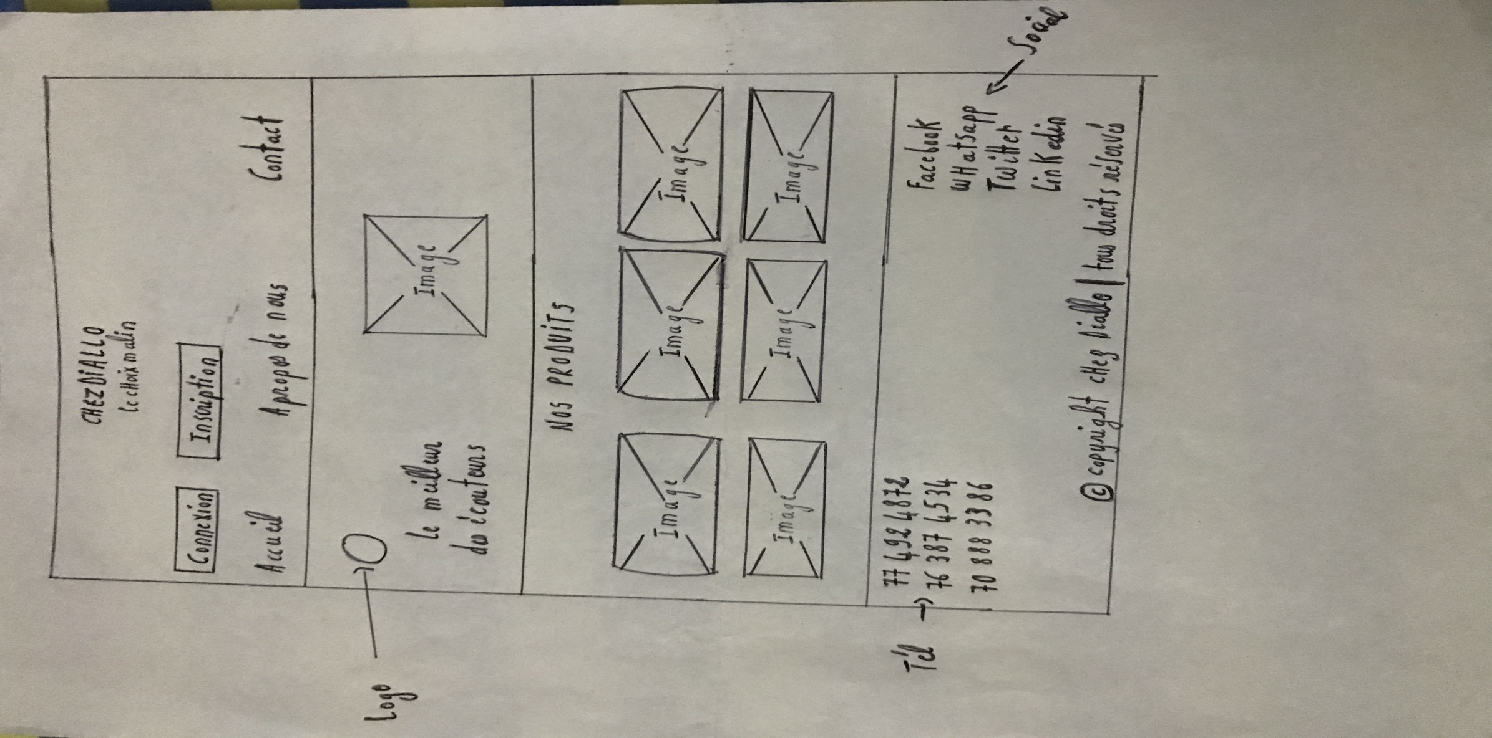
III-WIREFRAME

Slide 5
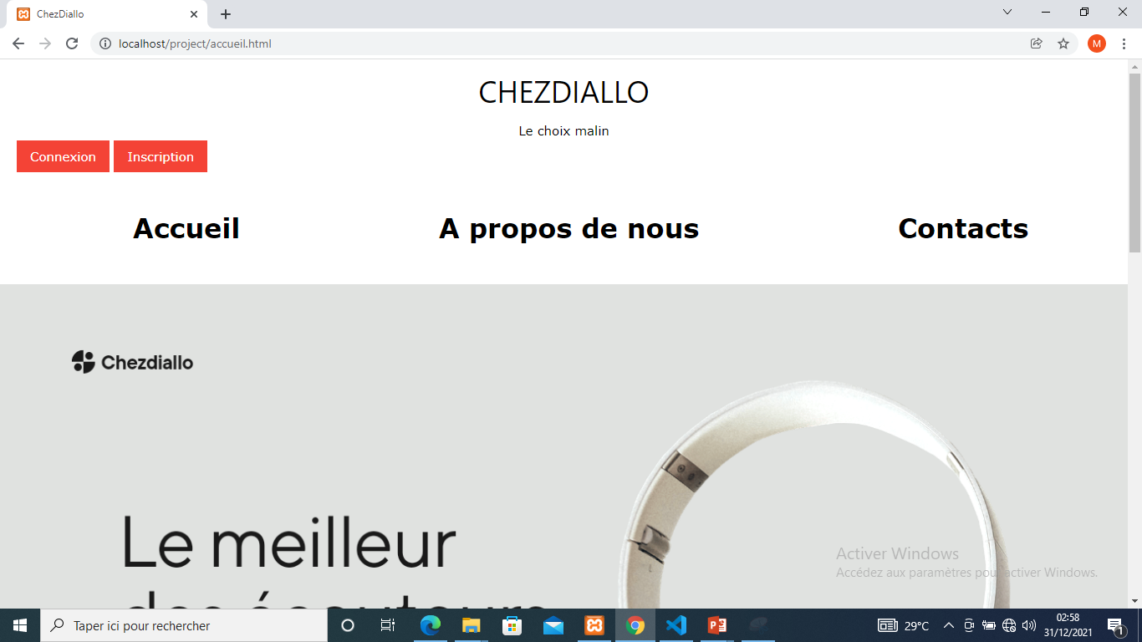
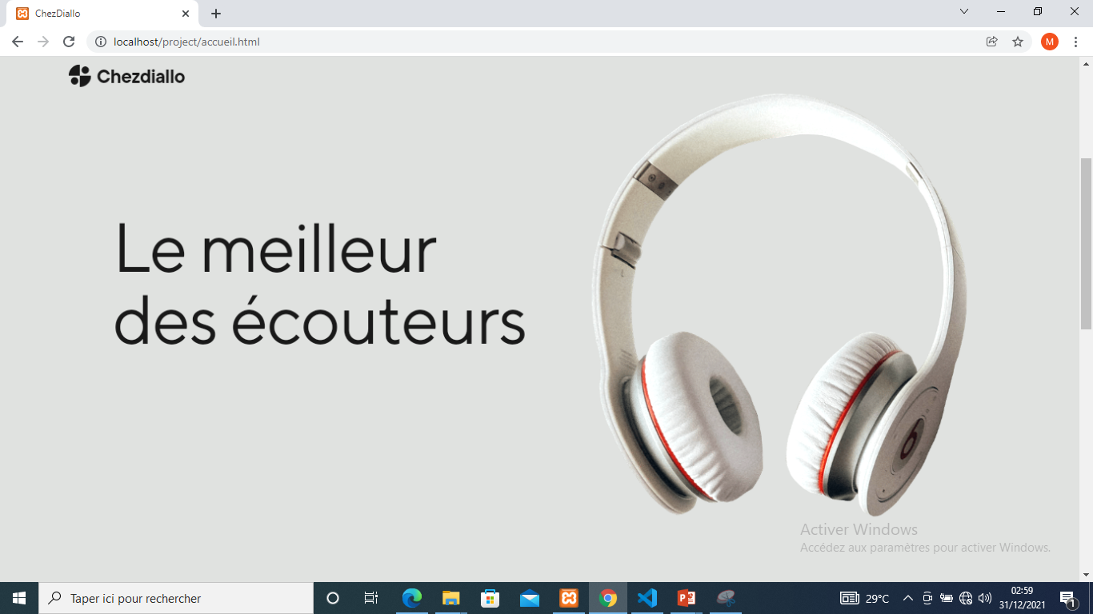
PRESENTATION DU WIREFRAME

Slide 6
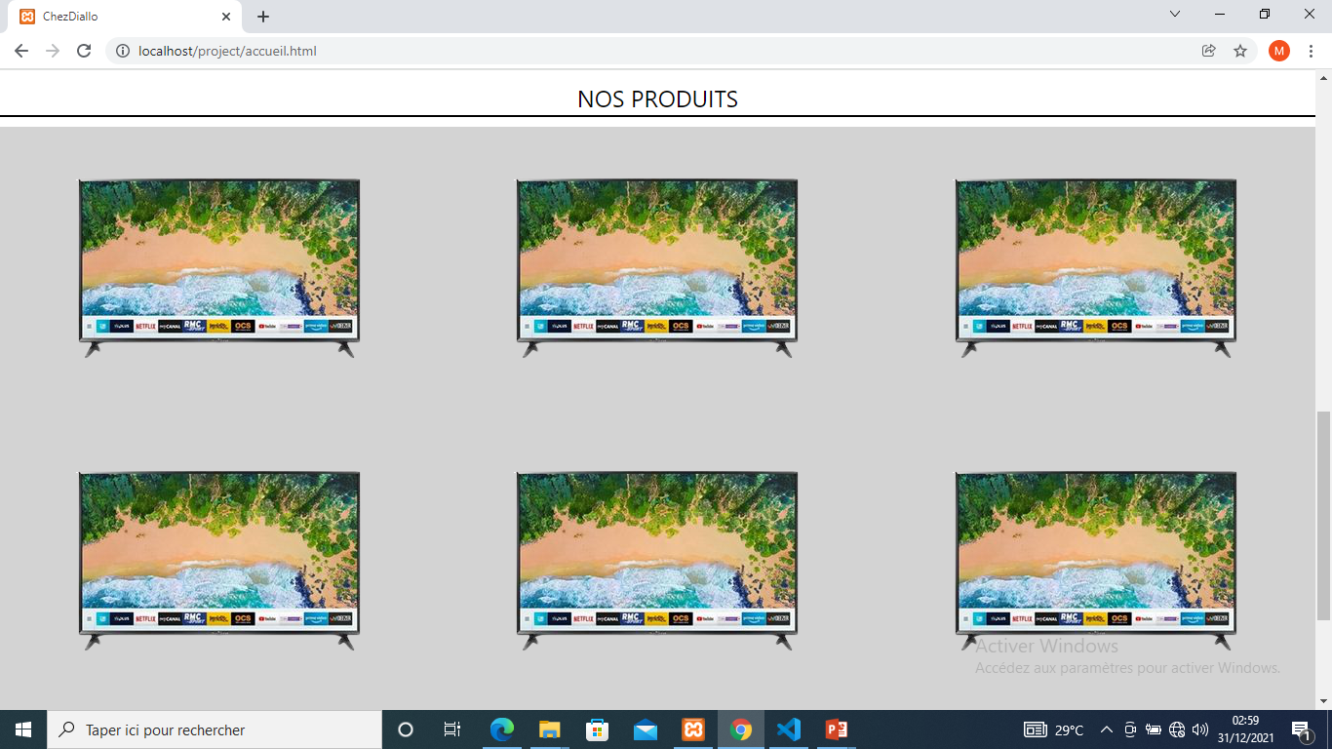
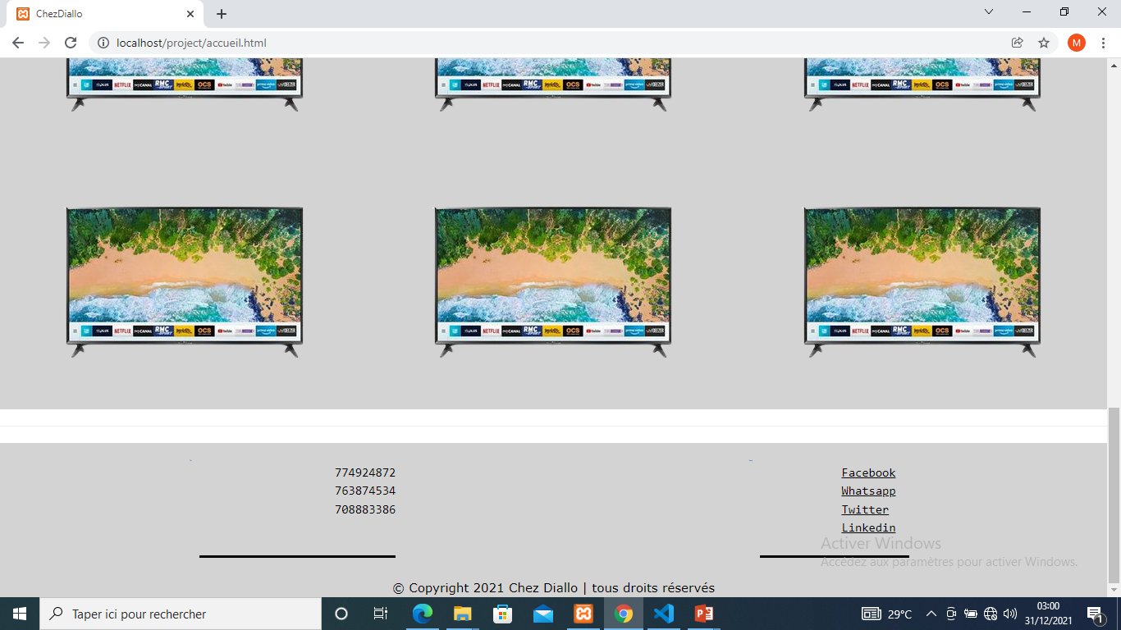
PRESENTATION DU WIREFRAME (suite)

Slide 7
IV-GESTION DES UTLISATEURS A-MENU INSCRIPTION
Si l’utilisateur clique sur le menu inscription, il va être redirigé vers une page nommée inscription.html avec un formulaire d’inscription composé d’un nom, d’un prénom, d’un nom d’utilisateur, d’un mot de passe et d’un bouton Envoyer pour valider l’inscription.
Après avoir validé l’inscription, l’utilisateur recevra le message suivant : inscription réussie.
Une fois que l’utilisateur a reçu le message, toutes ses informations seront stockées dans notre base de données nommée Chezdiallo au niveau de notre table utilisateur.

Slide 8
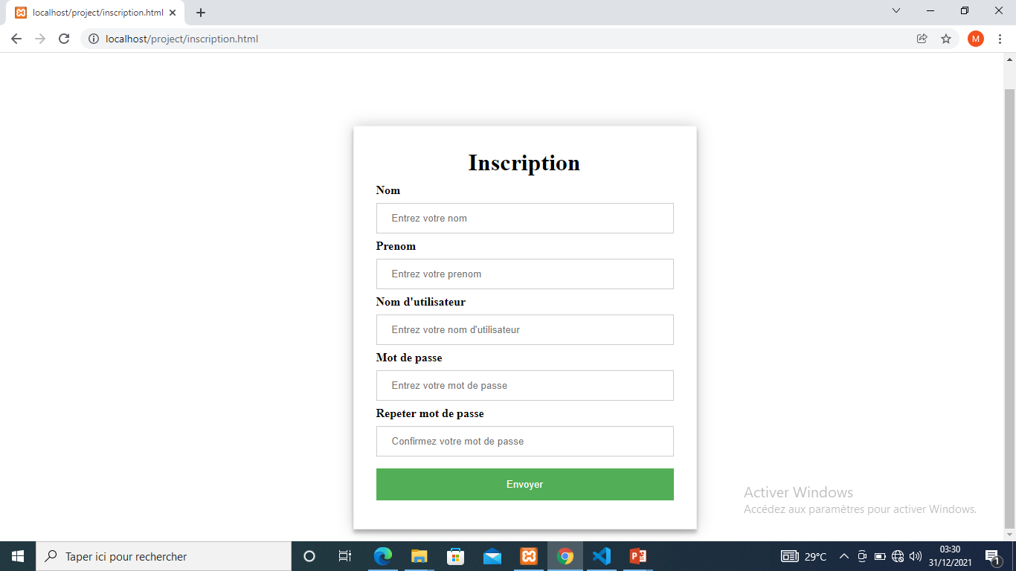
MENU INSCRIPTION (Présentation)

Slide 9
DESCRIPTION DU MENU INSCRIPTION
Pour valider son inscription l’utilisateur est obligé de renseigner tous les champs.
Lors de l’inscription, si l’utilisateur saisi un répéter mot de passe qui est différent du mot de passe le message d’erreur suivant lui sera affiché : Les mots de passe sont différents veuillez saisir des mots de passe identiques.

Slide 10
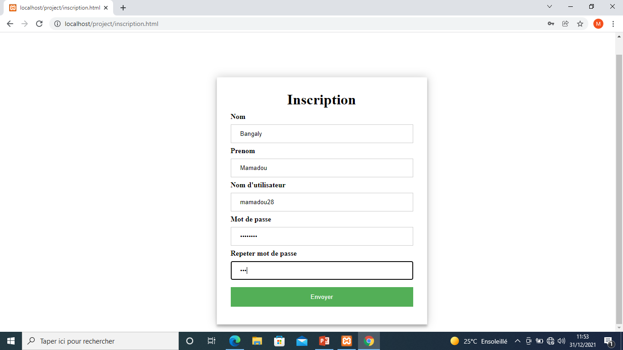
DEMONSTRATION
Cas ou l’utilisateur a saisi des mots de passe différents

Slide 11
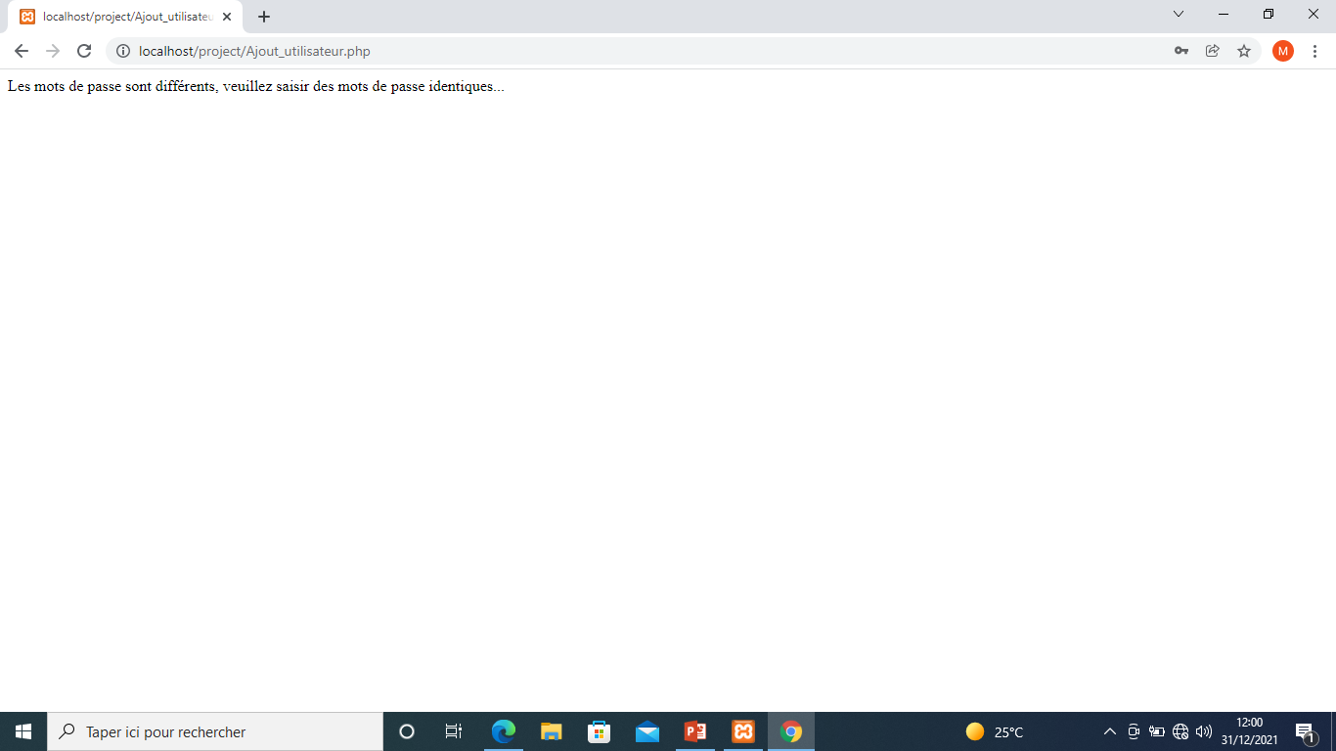
DEMONSTRATION
Cas ou l’utilisateur a saisi des mots de passe différents (Affichage du message d’erreur)

Slide 12
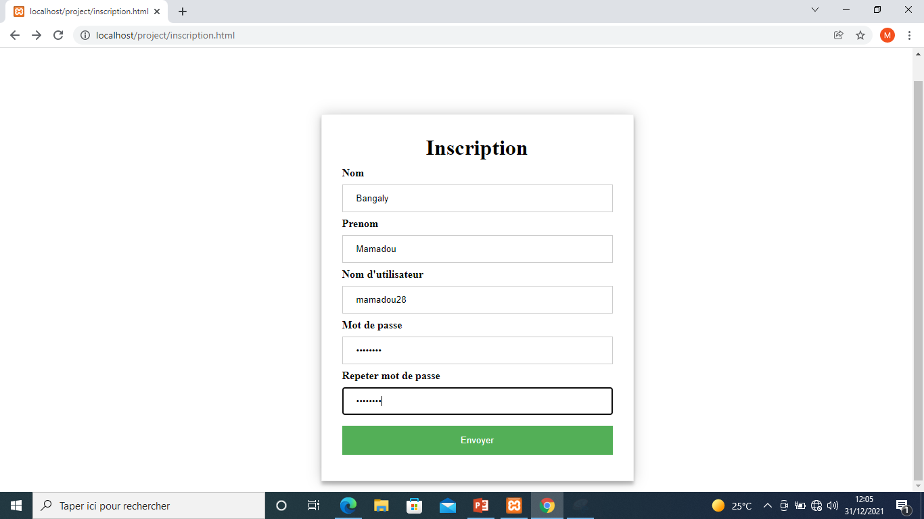
DEMONSTRATION
Cas ou l’utilisateur a saisi des mots de passe identiques

Slide 13
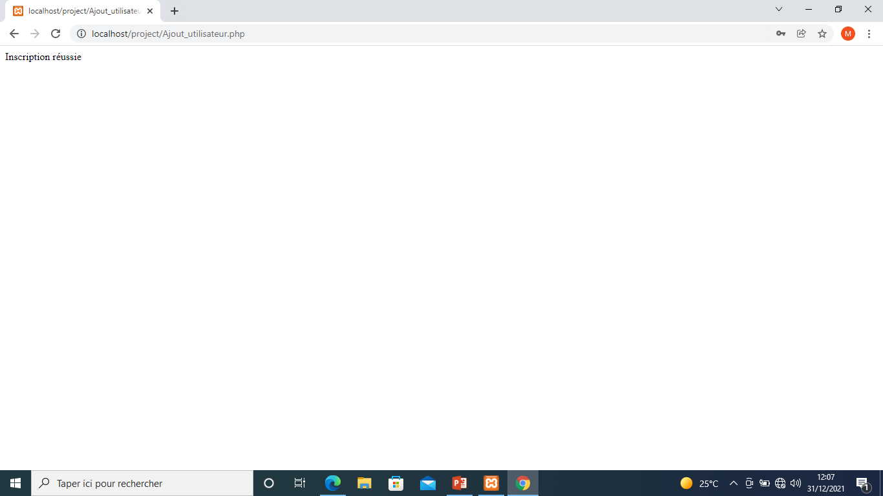
DEMONSTRATION
Cas ou l’utilisateur a saisi des mots de passe identiques(Affichage du message)

Slide 14
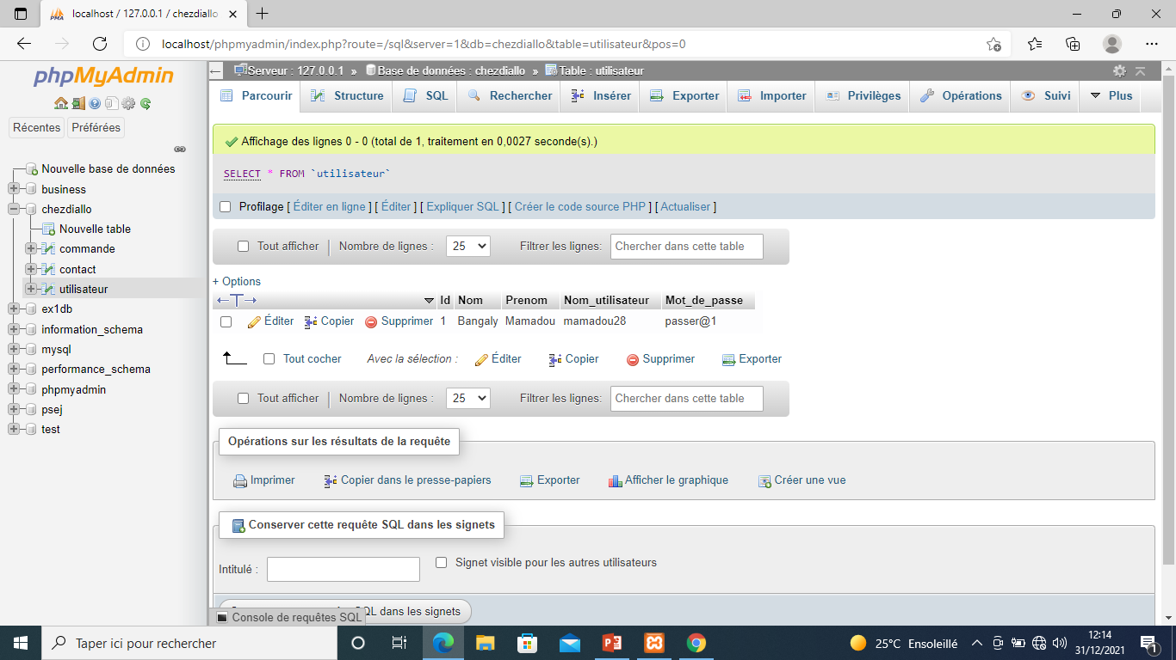
STOCKAGE DE L’UTILISATEUR AU NIVEAU DE NOTRE BASE DE DONNEES CHEZDIALLO (Table utilisateur)

Slide 15
IV-GESTION DES UTILISATEURS B-MENU CONNEXION
Si l’utilisateur clique sur le menu connexion, il va être redirigé vers une page nommé login.php avec un formulaire de connexion composé d’un nom d’utilisateur, d’un mot de passe, d’un bouton login pour se connecter et un lien mot de passe oublié.
Si l’utilisateur a déjà un compte qui est stocké au niveau de notre base de données nommé chezdiallo, trois cas lui sont possibles :
S’il ne saisie pas les bonnes informations au niveau du formulaire de connexion, un message d’erreur lui sera affiché
S’il saisie les bonnes informations au niveau du formulaire de connexion, il aura accès à son profil.
Enfin si l’utilisateur oublie son mot de passe, il peut cliquer sur le lien : Mot de passe oublié ? et automatiquement il sera redirigé vers la page oubli_mdp.html pour la récupération de son mot de passe.

Slide 16
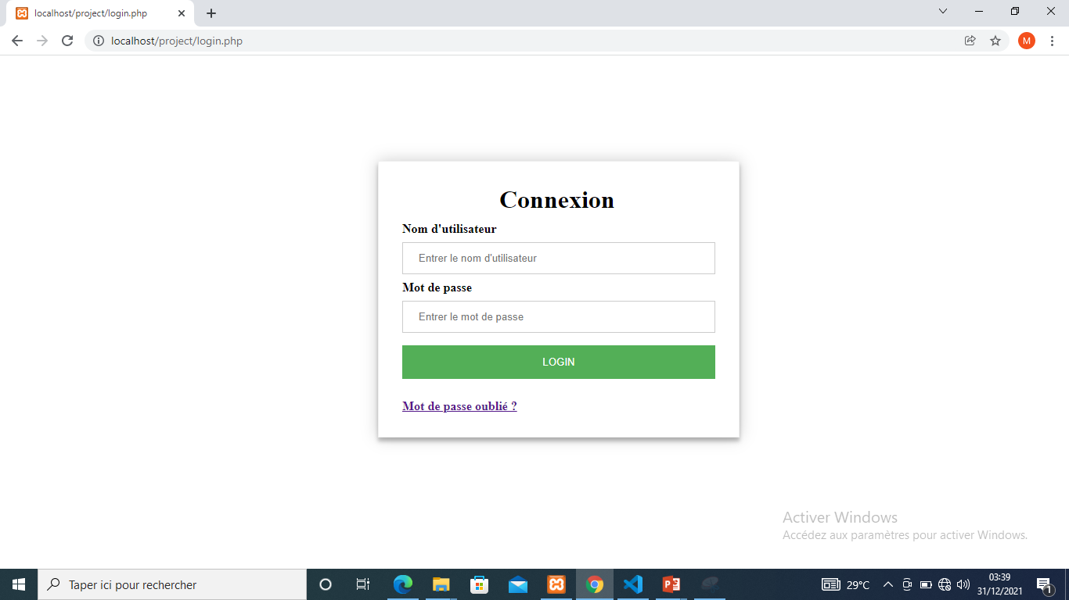
MENU CONNEXION (Présentation)

Slide 17

DEMONSTRATION Cas ou l’utilisateur n’a pas saisi les bonnes informations

Slide 18

DEMONSTRATION Cas ou l’utilisateur n’a pas saisi les bonnes informations(Affichage du message d’erreur)

Slide 19
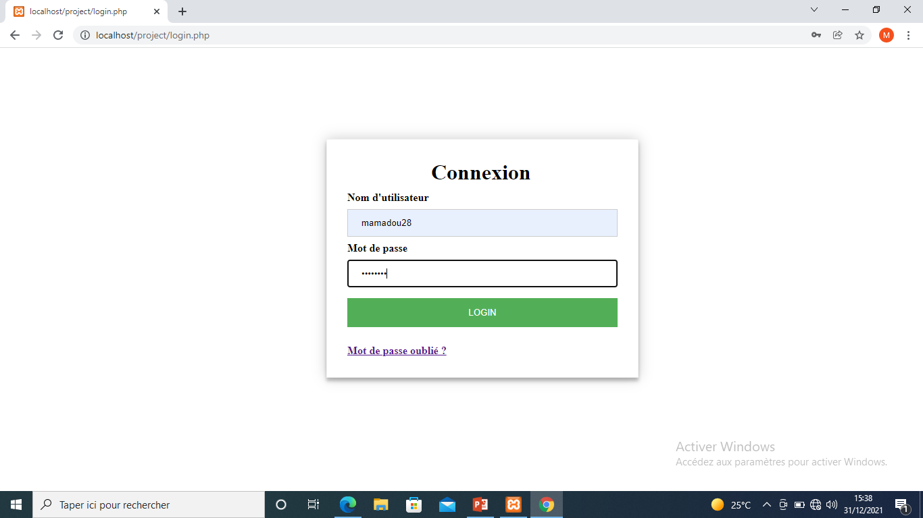
DEMONSTRATION Cas ou l’utilisateur a saisi les bonnes informations

Slide 20
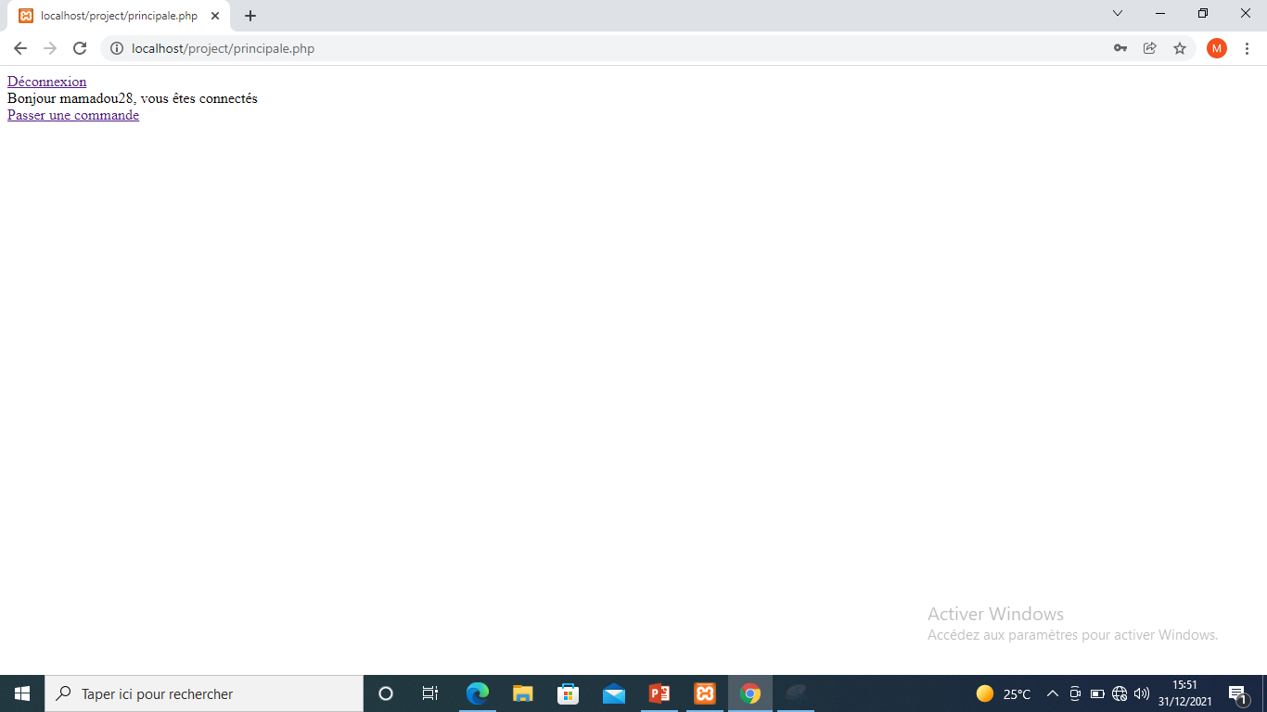
DEMONSTRATION Cas ou l’utilisateur a saisi les bonnes informations(Affichage de son profil)

Slide 21
GESTION DES UTILISATEURS C-PAGE PROFIL DE L’UTILISATEUR
Une fois dans son profil, l’utilisateur aura deux options possibles :
Soit il passe une commande
Soit il se déconnecte

Slide 22
PAGE PROFIL DE L’UTILISATEUR Cas ou l’utilisateur passe une commande
Si l’utilisateur clique sur passer une commande, il sera redirigé vers une page nommée commande.html avec un formulaire de commande composé d’un nom, d’un prénom, d’un numéro de téléphone, d’une désignation produit, d’une quantité produit et d’un bouton Envoyer.
Pour valider la commande, l’utilisateur est obligé de renseigner tous les champs.
Une fois la commande validé, l’utilisateur recevra le message suivant : Votre commande a bien été envoyée et toutes les informations concernant la commande seront stockées dans notre base de données chezdiallo au niveau de notre table commande.

Slide 23
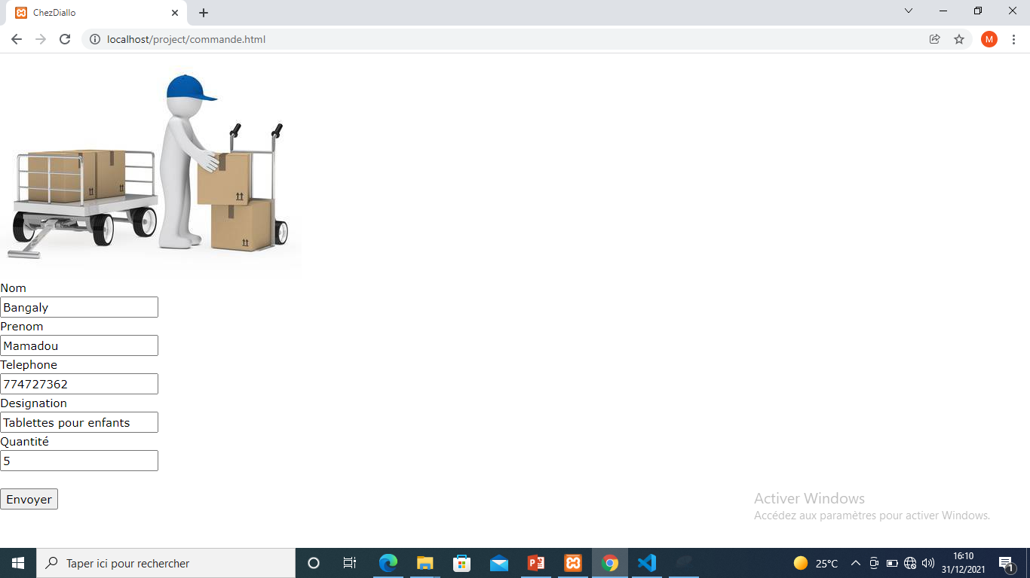
MENU PASSER UNE COMMANDE(Affichage et remplissage des champs)

Slide 24
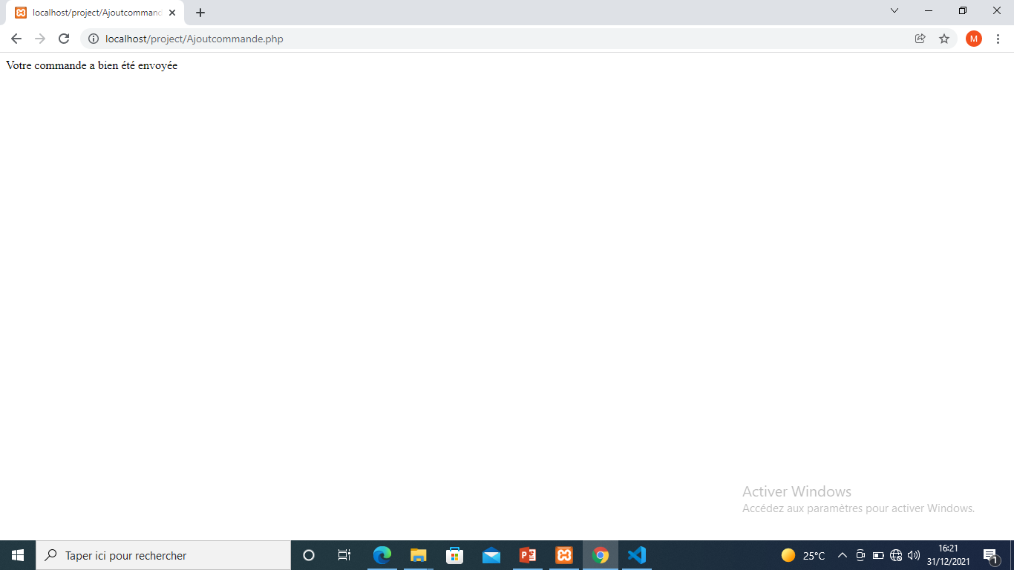
MENU PASSER UNE COMMANDE(Affichage du message après Envoie)

Slide 25
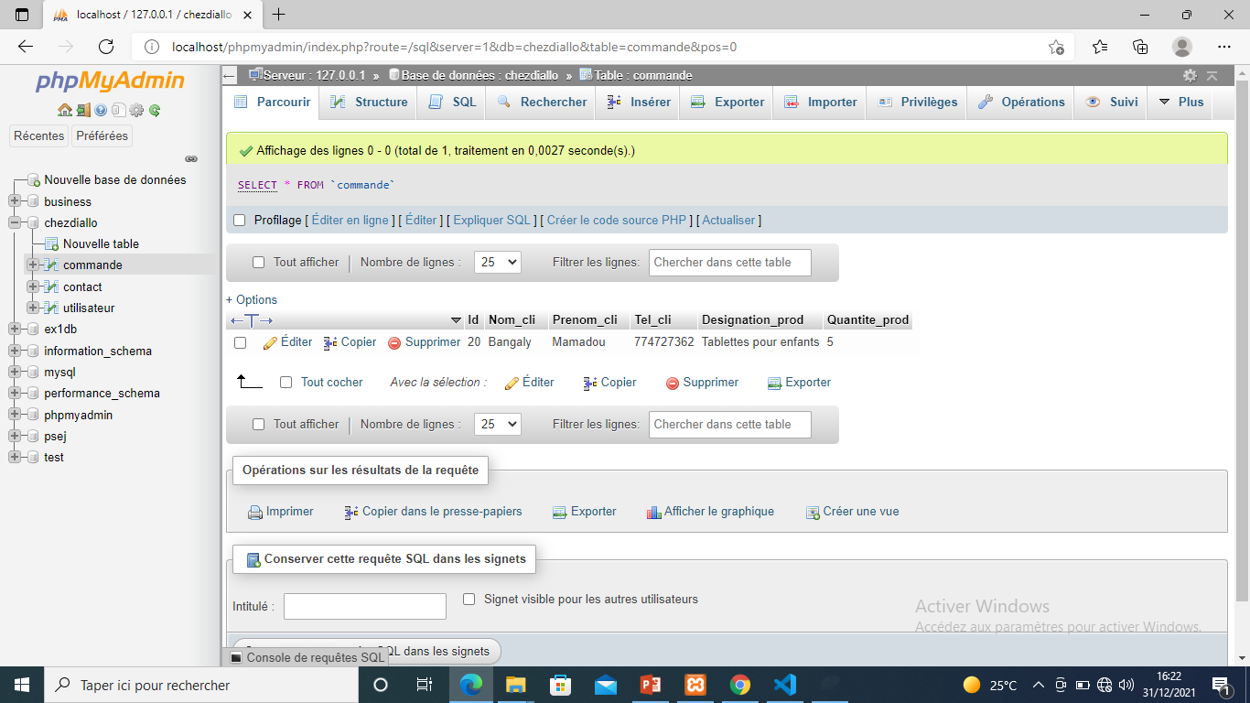
STOCKAGE DES INFORMATIONS DE LA COMMANDE AU NIVEAU DE NOTRE BASE DE DONNEES CHEZDIALLO (Table commande)

Slide 26
PAGE PROFIL DE L’UTILISATEUR Cas ou l’utilisateur se déconnecte
Si l’utilisateur clique sur se déconnecter, il sera automatiquement redirigé vers la page login.php

Slide 27
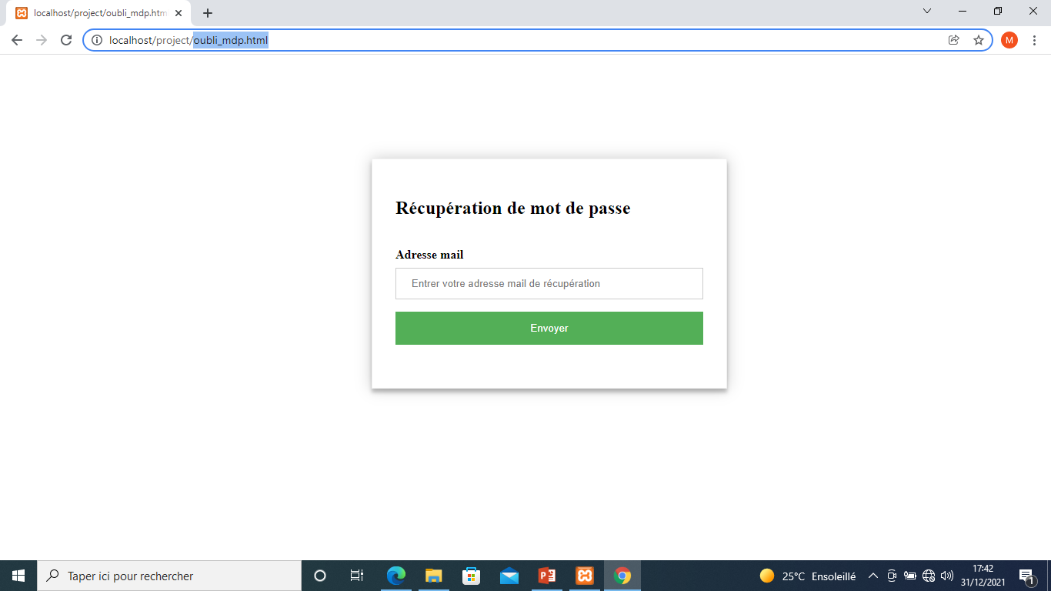
DEMONSTRATION Cas ou l’utilisateur oublie son mot de
Voici la page qui s’affichera une fois que l’utilisateur cliquera sur le lien Mot de passe oublié ?

Slide 28
DEMONSTRATION Cas ou l’utilisateur oublie son mot de (suite)
Si l’utilisateur saisira son adresse mail de récupération et cliquera sur le bouton Envoyer, il recevra le message suivant : un message de récupération de votre mot de passe vous a été envoyé à l'adresse suivi de votre adresse mail saisie.

Slide 29
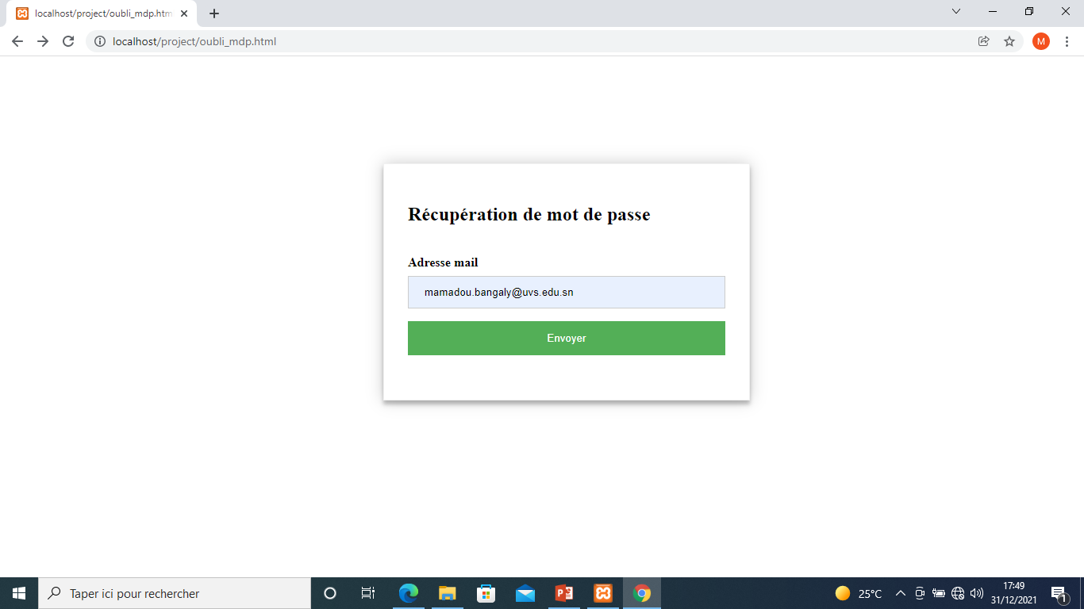

DEMONSTRATION Cas ou l’utilisateur oublie son mot de (saisie de l’adresse mail et réception du message )
.

Slide 30
DEMONSTRATION Cas ou l’utilisateur oublie son mot (Après validation du mail et réception du message) Après réception du message, l’utilisateur pourra aller dans son adresse mail qu’il avait saisi pour la récupération de son mot de passe puis cliquer sur le lien de réinitialisation de son mot de passe qui lui a été envoyer et enfin modifier son mot de passe en tapant le nouveau mot de passe.
.

Slide 31
FIN

